Slide 1
이상형월드컵
20803김유한

Slide 2
목차
프로젝트 일정
서비스 운영
요구 사항
화면 설계
개발 환경 구성

Slide 3
프로젝트 일정
8월 | 9월 | 10월 | 11월 | 12월
HTML,CSS 학습 | HTML,CSS 학습 | 프로젝트 계획 | 프로젝트 구현

Slide 4
서비스 운영

Slide 5
요구사항

Slide 6
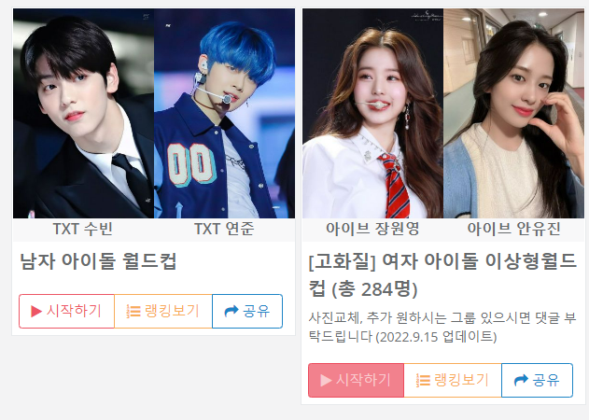
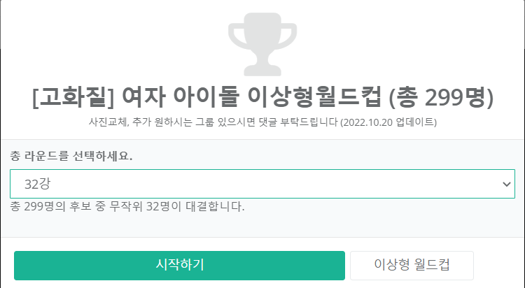
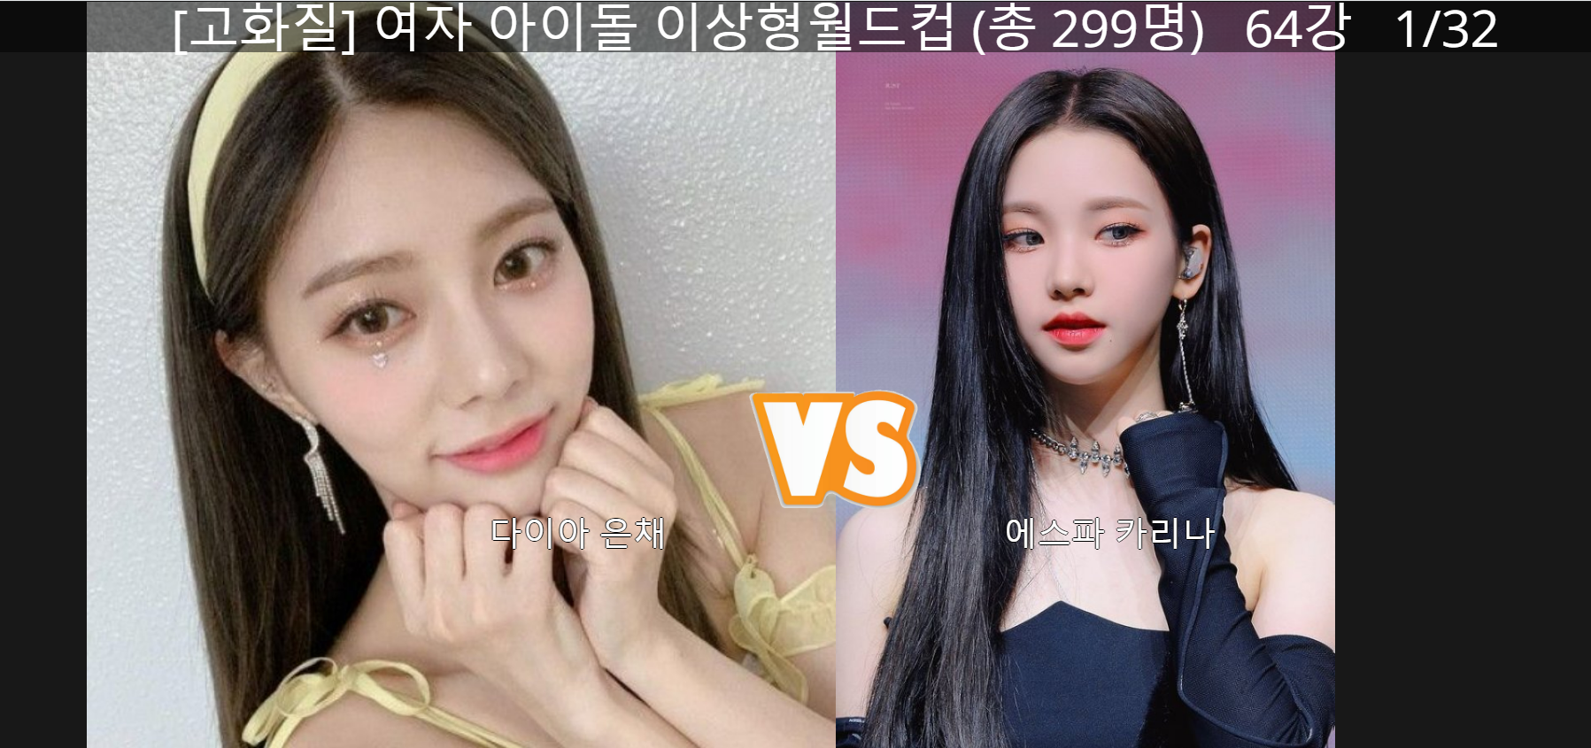
화면설계

Slide 7


개발 환경 구성

